Slide 1
FORMACIÓN DE BLOQUES Y ORGANISMOS ECONÓMICOS, POLÍTICOS Y MILITARES
Objetivo:
ANALIZAR el papel que cumplen los diferentes bloques económicos, políticos y militares en el mundo, y el impacto de los procesos de globalización.
Dr. Luis Diego Arguedas Cordero, LRF
2015

Slide 2
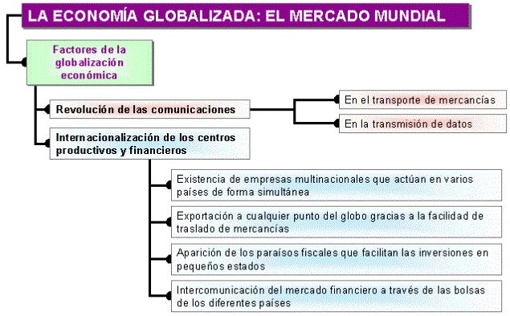

Slide 3
OTAN
Significado | Integrantes | Características | Funciones
La Organización del Tratado del Atlántico Norte En ingles: North Atlantic Treaty Organization. También llamada Alianza del Atlántico. | -Bélgica, Canadá, Dinamarca, U.S.A , Francia, Islandia, Italia, Luxemburgo, Noruega, Países Bajos, Portugal, Reino Unido, Grecia, Turquía, Alemania, España, Hungría, Polonia, Republica Checa, Bulgaria, Eslovaquia, Eslovenia, Estonia, Letonia, Lituania, Rumania, Croacia y Albania. | -Se creo el 4 de Abril de 1949. -En sus primeros años, la OTAN no era mucho más que una asociación política. -La Guerra de Corea hizo que se planteara una coalición permanente, y desde entonces se creó una nueva estructura militar bajo la dirección de los comandantes de Estados Unidos. | La organización constituye un sistema de defensa colectiva, en la cual los Estados miembros acuerdan defender a cualquiera de sus miembros si son atacados por una facción externa. El cuartel general de la OTAN se encuentra en Bruselas, Bélgica, uno de los 28 Estados miembros de la organización que se extiende por Norteamérica y Europa

Slide 4
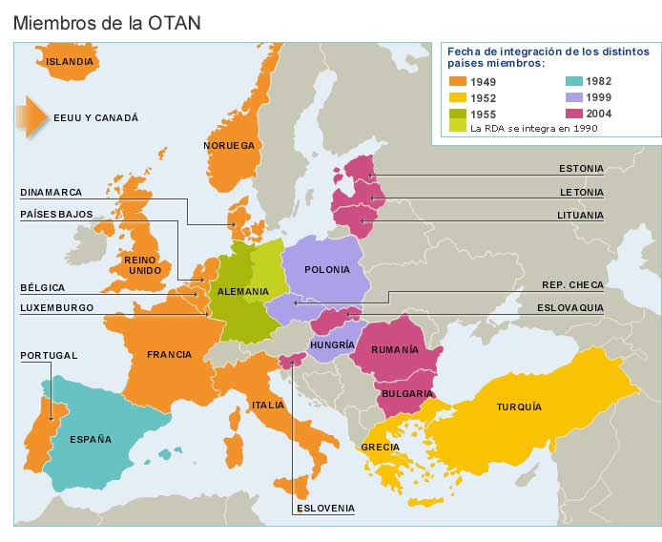

Slide 5
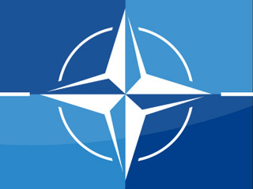


Slide 6
OPEP
Significado | Integrantes | Características | Funciones
Organización de Países Exportadores de Petróleo. | Miembros Actuales: Argelia, Angola, Ecuador, Irán, Irak, Kuwait, Libia, Nigeria, Catar, Arabia Saudita, Emiratos Árabes Unidos, Venezuela Ex Miembros: Gabón, Indonesia. | -Se fundo en 1960 en Bagdad. -Fue la respuesta a la baja del precio oficial del petróleo. -La OPEP "puede tener una gran influencia en el mercado de petróleo, especialmente si decide reducir o aumentar su nivel de producción" | -Fijar el precio y cuotas de producción. -Garantizar pecios justos y estables. -Garantizar el suministro de producto.

Slide 7
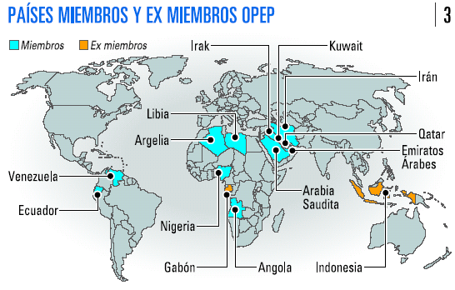

Slide 8
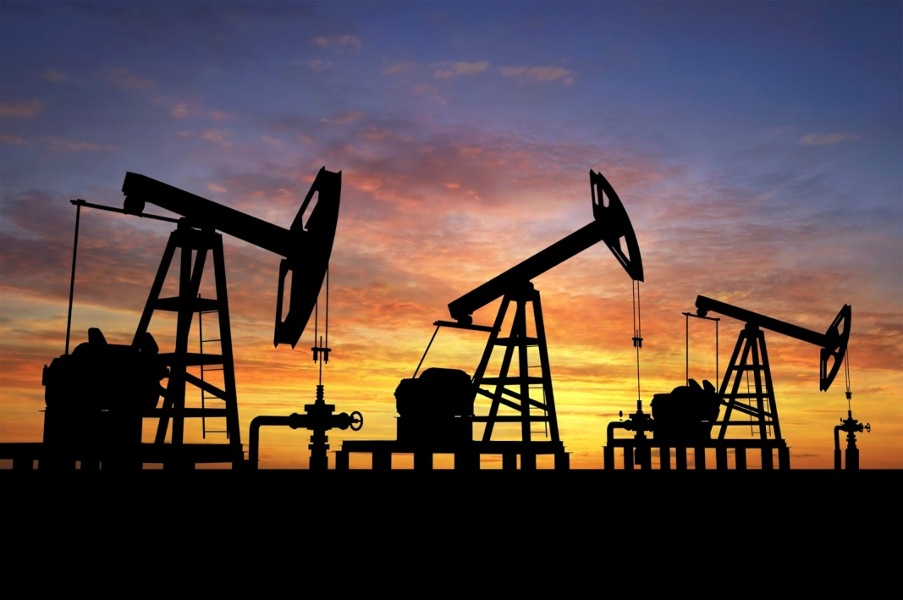
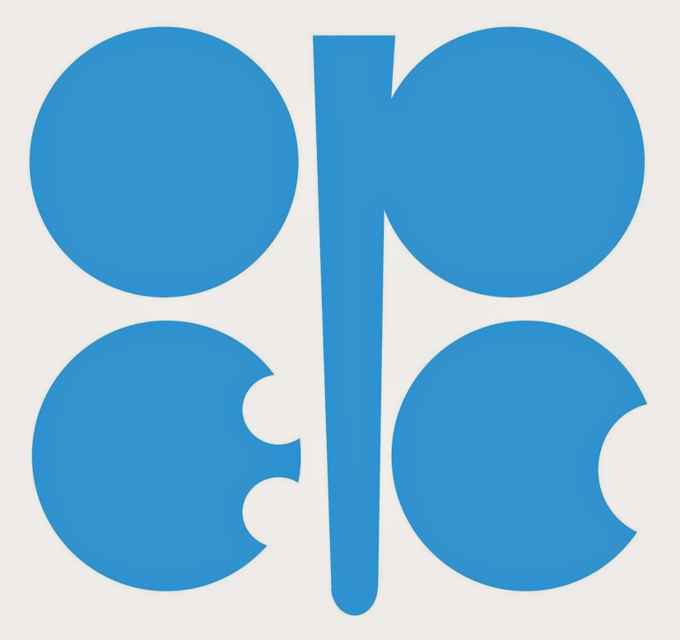

Slide 9
Países No Alineados
Significado | Integrantes | Características | Funciones
Es el Movimiento de Países No Alineados con sus siglas NOA. | Miembro: África, Asia, América, Europa, Oceanía. Ex Miembros: Argentina, Chipre, Croacia, Malta, Yemen del Sur, Ucrania, Yugoslavia. Países Observadores: Argentina, Armenia, Bosnia y Herzegovina, Brasil, China, Costa Rica, El Salvador, Kazajistán ,México, Montenegro, Paraguay, Serbia,etc. | -Fundado en Bandung, Indonesia, 1955. -Es una agrupación de Estados conformada durante el conflicto geopolítico e ideológico mundial de la segunda mitad del siglo XX, llamado Guerra Fría, que se manifestó con el enfrentamiento indirecto entre la Unión Soviética y los Estados Unidos. | -Constitución sin reglas formales de funcionamiento. -Apoyar movimientos como la autodeterminación de los pueblos y el desarme mundial y oponerse al sionismo, el colonialismo, el racismo y el imperialismo

Slide 10
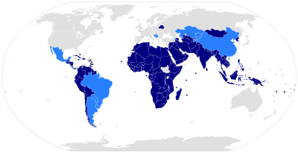
: Países Alineados
: Países Observadores

Slide 11


: Países Alineados
: Países Observadores

Slide 12
TIAR
Significado | Integrantes | Características | Funciones
Sus siglas significan Tratado Interamericano de Asistencia Recíproca, también llamado Tratado de Río. | Miembros: Argentina, Brasil, Chile, Colombia, Costa Rica, U.S.A, El Salvador , Guatemala, Haití, Honduras, Panamá, Paraguay, Perú, Republica Dominicana, Uruguay, Trinidad y Tobago. Retirados: México, Cuba, Venezuela, Nicaragua, Bolivia, Ecuador. | -Es un pacto de defensa mutua interamericano firmado en Río de Janeiro -Conformado el 2 de Septiembre de 1947. -Esta integrado por los Ministros de Relaciones Exteriores. -Por ser un mecanismo para la defensa Nacional favoreció la abolición del ejercito de C.R. | -Mantener la paz y seguridad de América. -Someter toda controversia a los mecanismos de solución alternativa pacifica. -Defender a cualquiera de los países miembros de un ataque.

Slide 13
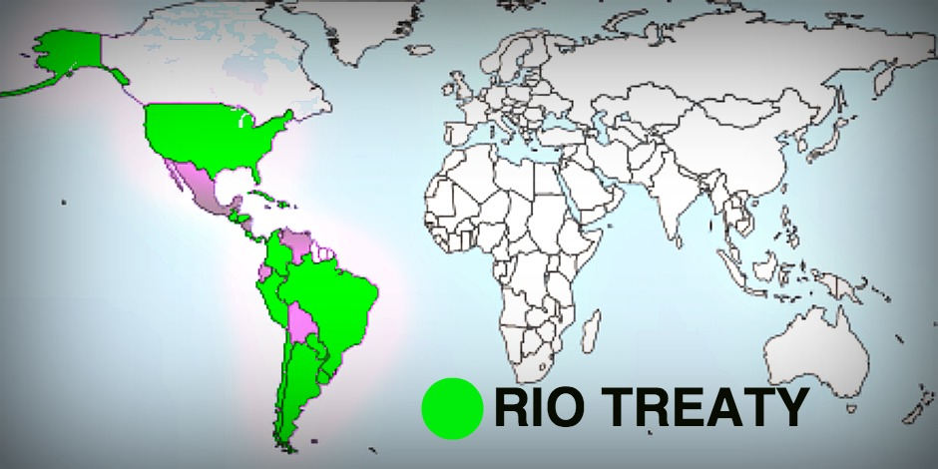

Slide 14
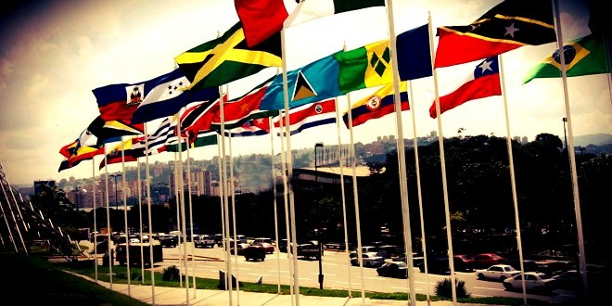
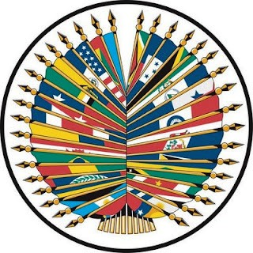

Slide 15
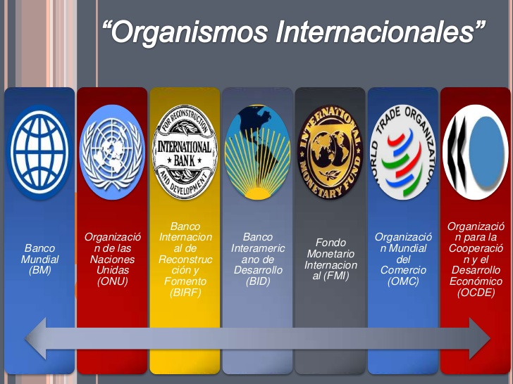

Slide 16
ONU
Significado | Integrantes | Características | Funciones
La Organización de las Naciones Unidas o simplemente Naciones Unidas (NN. UU.) | -El estado de la Ciudad del Vaticano, La santa Sede. -La Orden de Malta, Sede de Roma . -Estado de Palestina ,Autoridad Nacional Palestina. -Republica China, Taiwán. -El Sahara Occidental, iure. -Republica de Sudan del Sur. | -Es la mayor organización internacional existente. -Se define como una asociación de gobierno global que facilita la cooperación en asuntos como el Derecho internacional, la paz y seguridad internacional, el desarrollo económico y social, los asuntos humanitarios y los derechos humanos. | -Mantener la paz y la seguridad internacionales. -Proteger el medio ambiente -Promover el respeto de los derechos humanos y lograr el desarrollo social y económico de las naciones.

Slide 17
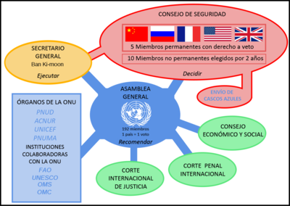

Slide 18
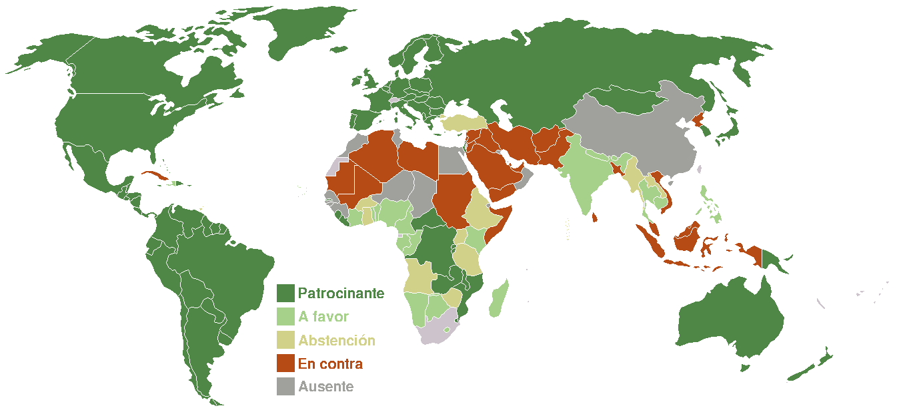

Slide 19



Slide 20
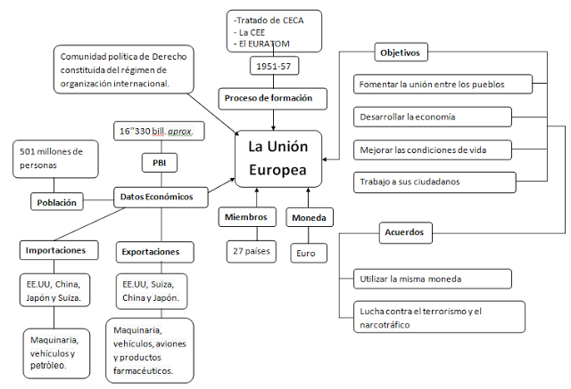

Slide 21
UE
Significado | Integrantes | Características | Funciones
Sus siglas se refieren a la organización llamada, Unión Europea | -Alemania, Austria, Bélgica, Bulgaria, Chipre, Croacia, Dinamarca, Eslovaquia, Eslovenia, España, Estonia, Finlandia, Francia, Grecia, Hungría, Irlanda, Italia, Letonia, Países bajos, Portugal, Reino Unido, etc. | -Está compuesta por veintiocho Estados europeos y fue establecida con la entrada en vigor del Tratado de la Unión Europea, el 1 de noviembre de 1993 -Inicio con la creación del consejo de Europa en 1949 y la Firma del Tratado de Paz en 1951. | -Funciones de ayuda y asistencia a los Estados, como cultura, educación, salud e industria. -Establecer normas de carácter supranacional para el funcionamiento del mercado interno, as aduana, la moneda , etc.

Slide 22
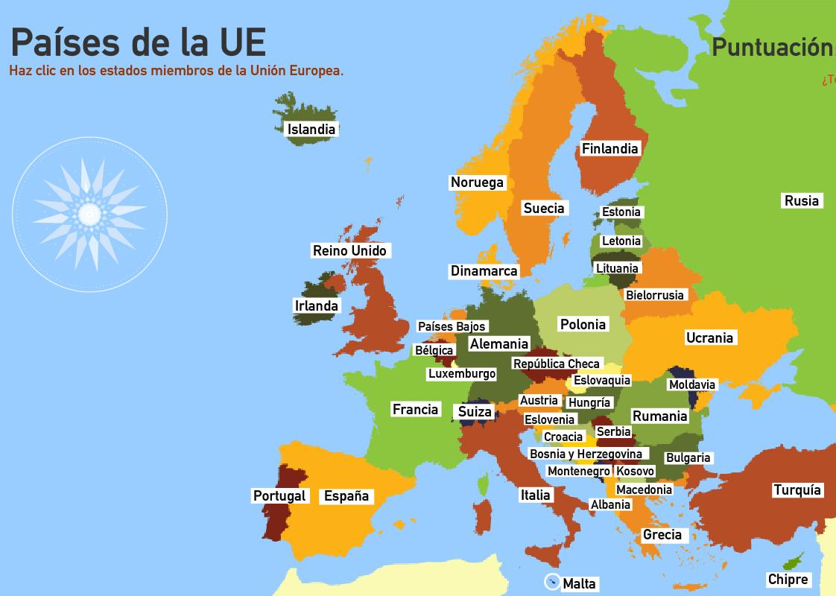

Slide 23
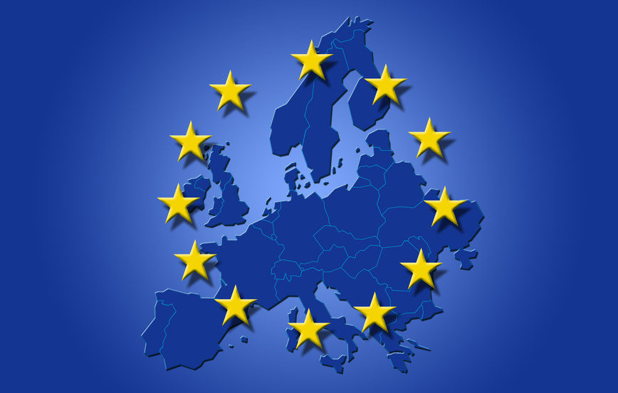
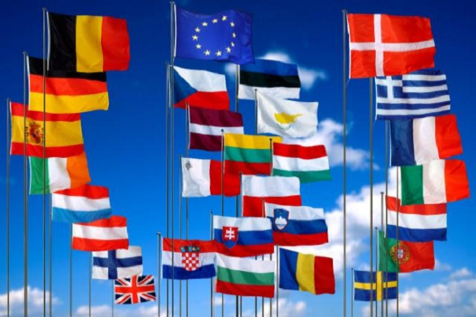

Slide 24
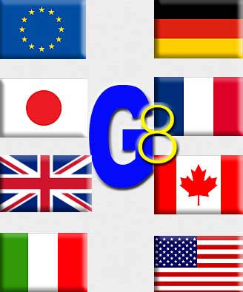
G-8
Significado | Integrantes | Características | Funciones
Sus siglas se refieren a Grupos de los Ocho. | Está conformado por Rusia (temporalmente excluida por la crisis de Crimea) , Canadá, Estados Unidos, Francia, Italia, Alemania, Reino Unido, Japón. | -Grupo informal de países del mundo cuyo peso político, económico y militar es tenido por relevante a escala global. -El G8 ha sido foco de crecientes protestas en los últimos años por sus políticas neoliberales y su tibieza ante las actuaciones estadounidenses en Irak o Afganistán, entre otras. | -Discutir problemas globales como la crisis del petróleo y la seguridad y la paz internacionales, los conflicto mundiales y el calentamiento global. -Velar por la organización y evolución e la eco nimia mundial.

Slide 25
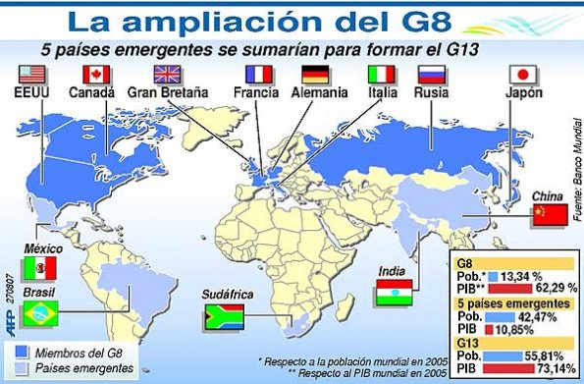

Slide 26
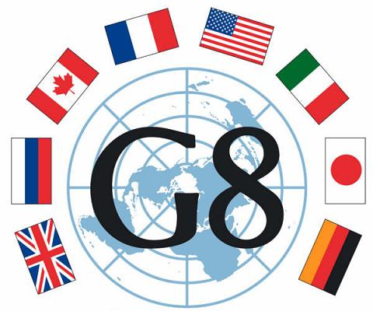


Slide 27
G-77
Significado | Integrantes | Características | Funciones
El G-77 o Grupo de los 77 . | -Afganistán, Argentina, Bahamas, Bolivia, Brasil, Catar, Chile, Colombia, Corea del Norte, Costa de Marfil, Costa Rica, Cuba, Republica Dominicana, Ecuador, Egipto, El Salvador, Filipinas, Guatemala, Honduras, Haití, Irak, Indonesia, Nicaragua, Panamá, Perú, Paraguay, Singapur, Sudáfrica, Tailandia, Uruguay, Venezuela, etc. | -Es un grupo de países en vías de desarrollo con el objetivo de ayudarse, sustentarse y apoyarse mutuamente en las deliberaciones de la ONU. -Fue creado el 15 de junio de 1964. Como su nombre indica, el grupo estuvo formado en principio por 77 países, aunque hoy el número de sus miembros asciende a 134. | -Coordinar un programa de cooperación en diferentes campos. -Promover sus intereses económicos. -Ofrecer opciones alternativas a las medidas propuestas por los países desarrollados y potenciar su poder negociador.

Slide 28
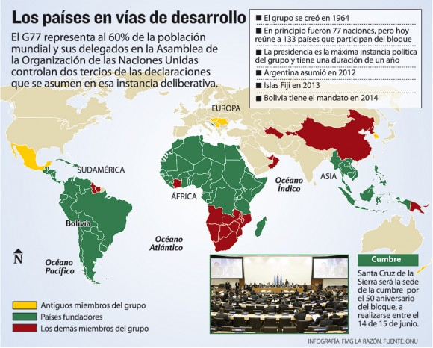

Slide 29

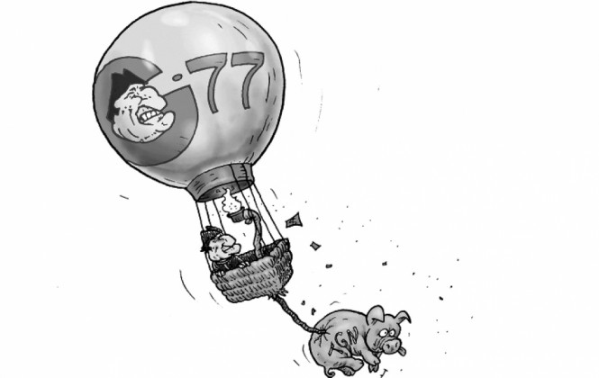

Slide 30
TLC
Significado | Integrantes | Características | Funciones
-Se refiere al Tratado de Libre Comercio. | -Alianza del Pacífico -Tratado de Libre Comercio Chile-Estados Unidos -Tratado de Libre Comercio entre Colombia y Estados Unidos -Tratado de Libre Comercio entre Estados Unidos, Centroamérica y República Dominicana -Tratado de Libre Comercio entre México y Japón, etc. | -Consiste en un acuerdo comercial regional o bilateral para ampliar el mercado de bienes y servicios entre los países participantes como continentes o básicamente en todo el mundo. -Consiste en la eliminación sustancial de los aranceles para los bienes entre las partes, y acuerdos en materia de servicios. | -Promover las condiciones para una competencia justa. -Incrementar las oportunidades de inversión. -Fomentar la cooperación entre países miembros. -Ofrecer una solución a controversias. -Proporcionar una protección adecuada a los derechos de propiedad intelectual.

Slide 31
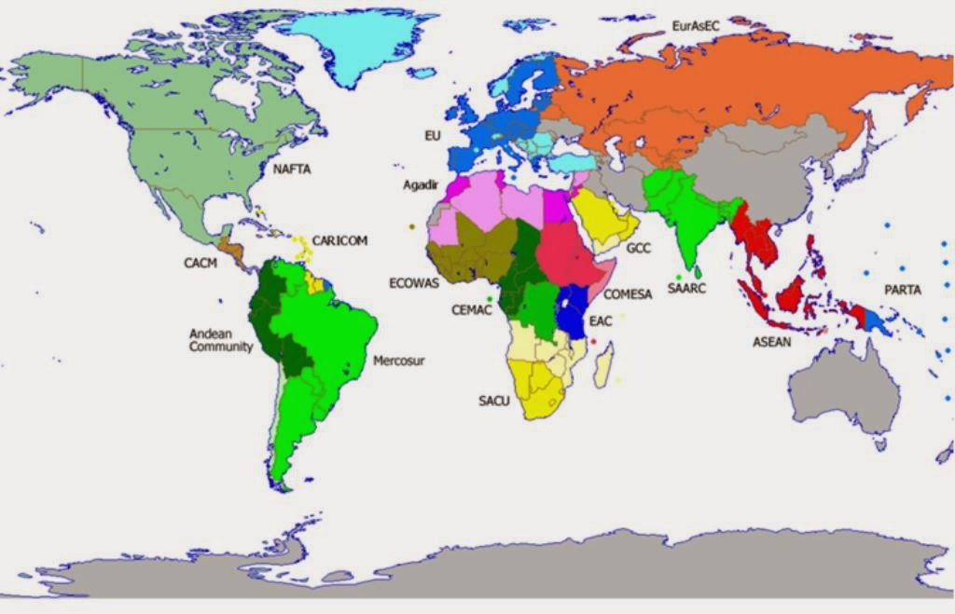

Slide 32
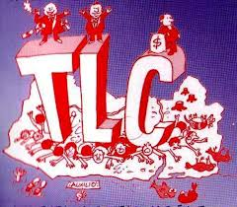


Slide 33
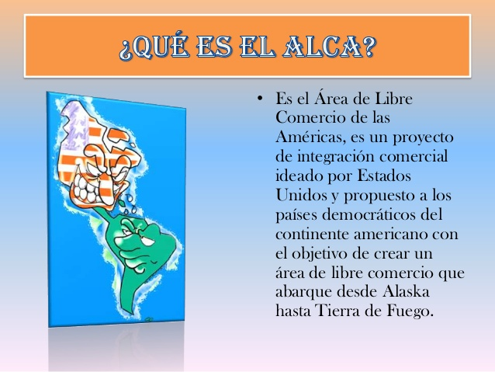
ALCA
Significan | Integrantes | Características | Funciones
Sus siglas le dan significado a el Áreas de Libre Comercio de las Américas. | Estados Unidos, México, Canadá y al resto de los estados del continente americano excluyendo a Cuba. | -Se estableció en 1994 en Miami. -En su versión original contemplaba la gradual reducción de las barreras arancelarias y a la inversión en 34 países de la región, y los países independientes. -A partir del 2005 en Mar del Plata el ALCA entró en crisis, consiguiendo que lo consideran como un proyecto muerto. | -Impulsar el comercio en América con excepción de Cuba. -Reducir barreras arancelarias entra las naciones miembros. -Velar por la democracia en América. -Combatir la pobreza, desigualdad, el hambre y la exclusión social en el continente.

Slide 34
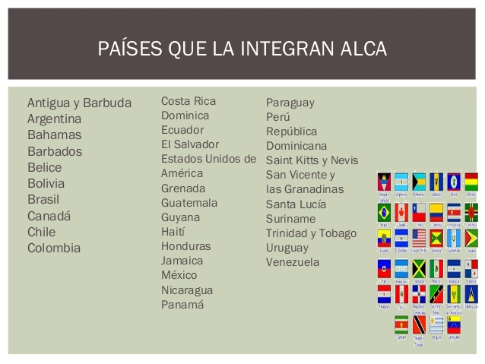

Slide 35

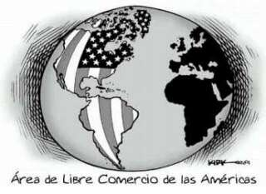

Slide 36
OMC
Significado | Integrantes | Características | Funciones
La Organización Mundial de Comercio. | La Unión Europea. | -Fue establecida en 1995. -Es la única organización que se vela por la correcta aplicación de las normas que rigen el comercio entre los países, etc. -La OMC no forma parte del sistema de las Naciones Unidas, y tampoco de los organismos de Bretton Woods como el Banco Mundial. | -Servir de Foro para las negociaciones comerciales de mercancías y servicios. -Ayuda a productores, exportadores e importadores a desarrollar la capacidad comercial y aumentar los mercados. -Servir de Foro para solucionar las diferencias que resulten del proceso comercial

Slide 37
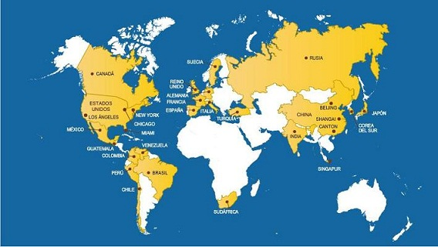

Slide 38

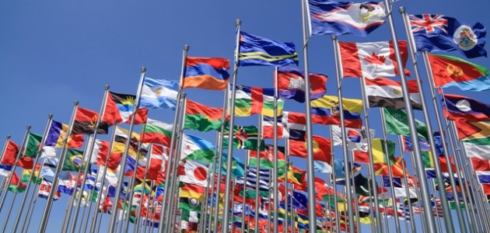

Slide 39
COMECON
Significado | Integrantes | Características | Funciones
-Consejo de Ayuda Económica. | - Bulgaria, Hungría, Polonia, Rumanía, Soviética Unión, Mongolia, Cuba, Vietnam. Estados observadores: Afganistán Etiopía Angola Mozambique México Nicaragua Finlandia Yemen del Sur | -Se creo en 1949. -Es en un intento de contrarrestar a los organismos económicos internacionales de economía capitalista | -Fue una organización de cooperación económica formada en torno a la URSS por diversos países socialistas cuyos objetivos eran el fomento de las relaciones comerciales entre los estados miembros.

Slide 40
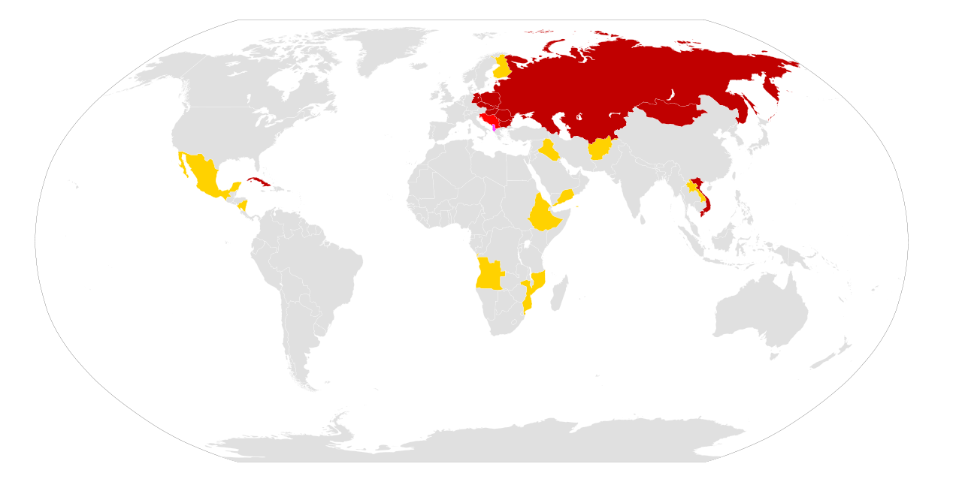
: Países Miembros
: Países Observadores

Slide 41
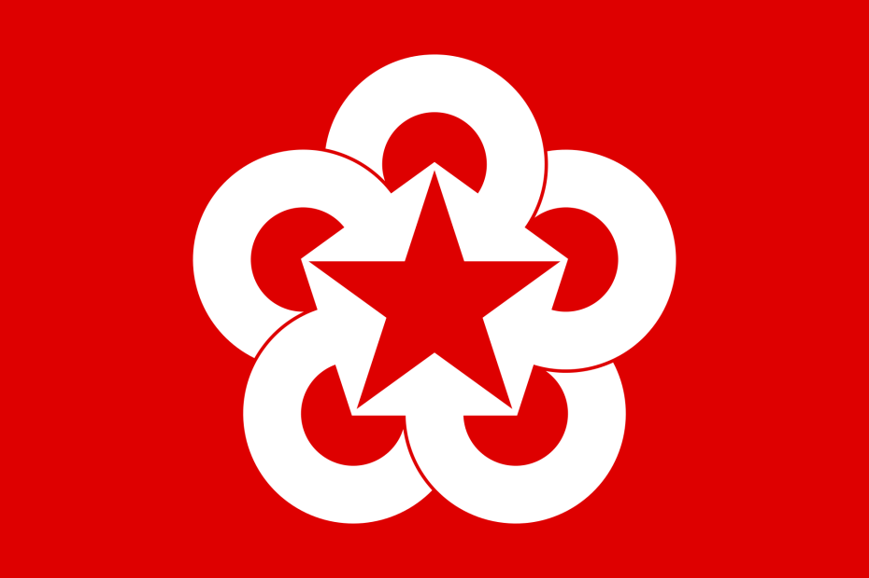


Slide 42
Liga Árabe
Significado | Integrantes | Características | Funciones
-La Liga de Estados Árabes. | -Egipto, Irak, Jordania, Líbano, Yemen del Norte, Libia, Sudan, Marruecos, Túnez, Kuwait, Catar, Omán, Mauritania, Somalia, Palestina, Yibuti, etc. | -Su origen fue el 22 de Marzo de 1945. -Los países miembros de la Liga también forman parte de la Organización de la Conferencia Islámica y demás países musulmanes. -Participa en programas sociales, culturales, económicos y políticos. | -Defender los intereses del mundo Árabe. -Consolidar relaciones entre los Estados Árabes que la forman: Colaboración, Cooperación, Protección, etc. -Luchar contra el crimen y la drogadicción en los países miembros.

Slide 43
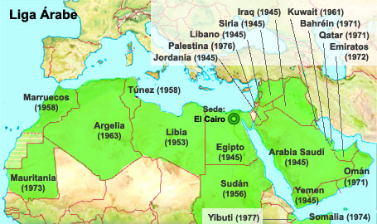

Slide 44

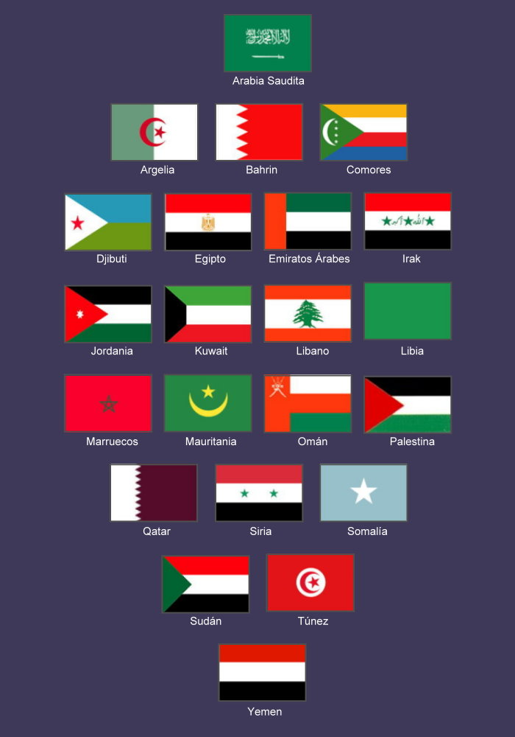

Slide 45
Pacto de Varsovia
Significado | Integrantes | Características | Funciones
El Tratado de Amistad, Colaboración y Asistencia Mutua. | Unión Soviética República Popular de Albania República Popular de Bulgaria Checoslovaquia República Popular de Hungría República Popular de Polonia República Democrática Alemana República Socialista de Rumanía. | -Un acuerdo de cooperación militar firmado en 1955 por los países del Bloque del Este. -Como organismo de apoyo en 1949, crearon el COMECON. | -Su objetivo expreso era contrarrestar la amenaza de la Organización del Tratado del Atlántico Norte, y en especial el rearme de la República Federal Alemana, a la que los acuerdos de París permitían reorganizar sus fuerzas armadas.

Slide 46
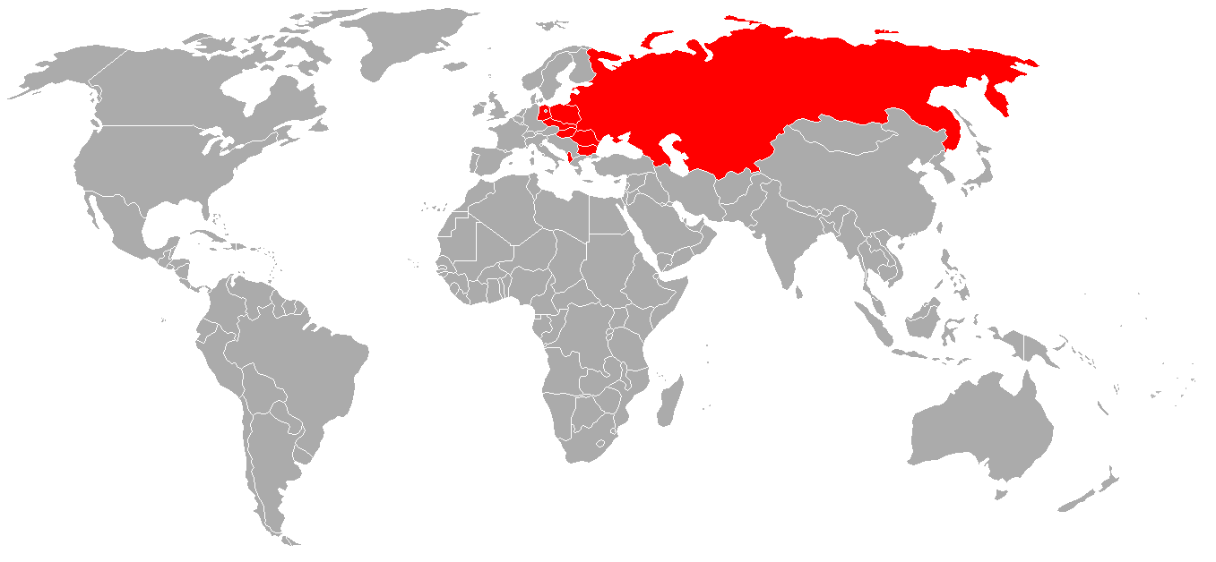

Slide 47

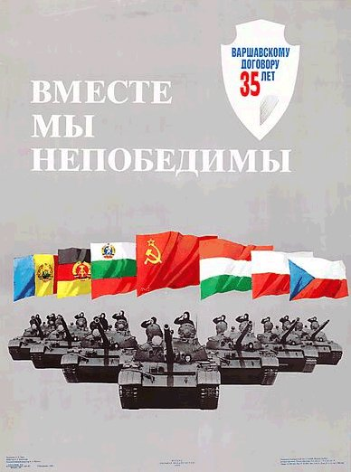

Slide 48
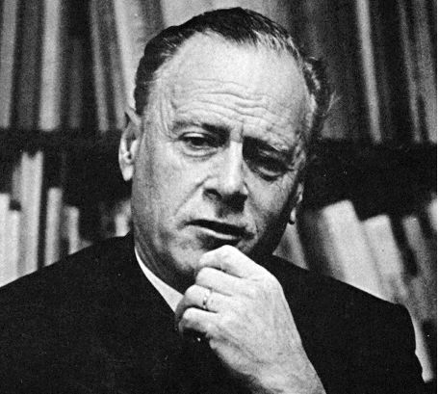
La Globalización: Orígenes, Concepto e Implicaciones Socioeconómicas, Ambientales y Políticas
Orígenes: Se atribuye a Marshall Mcluhan director del Instituto de Telecomunicaciones de Toronto, Canadá el uso del término globalización.
Se inició a aplicar en los 60´s al analizar los alcances de la televisión.
Aunque el término es usado recientemente, aplicado a la economía del mundo es semejante al llamado «liberalismo económico» o «capitalismo» del siglo XX.

Slide 49
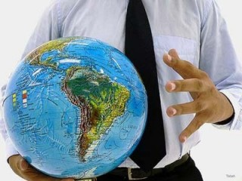
Concepto:
Es un proceso dentro de las estrategias de expansión del sistema capitalista.
Se refiere al concepto global que implica una universalización del sistema.
Esla misma forma de dominación de las grandes potencias, solo con otra denominación.

Slide 50
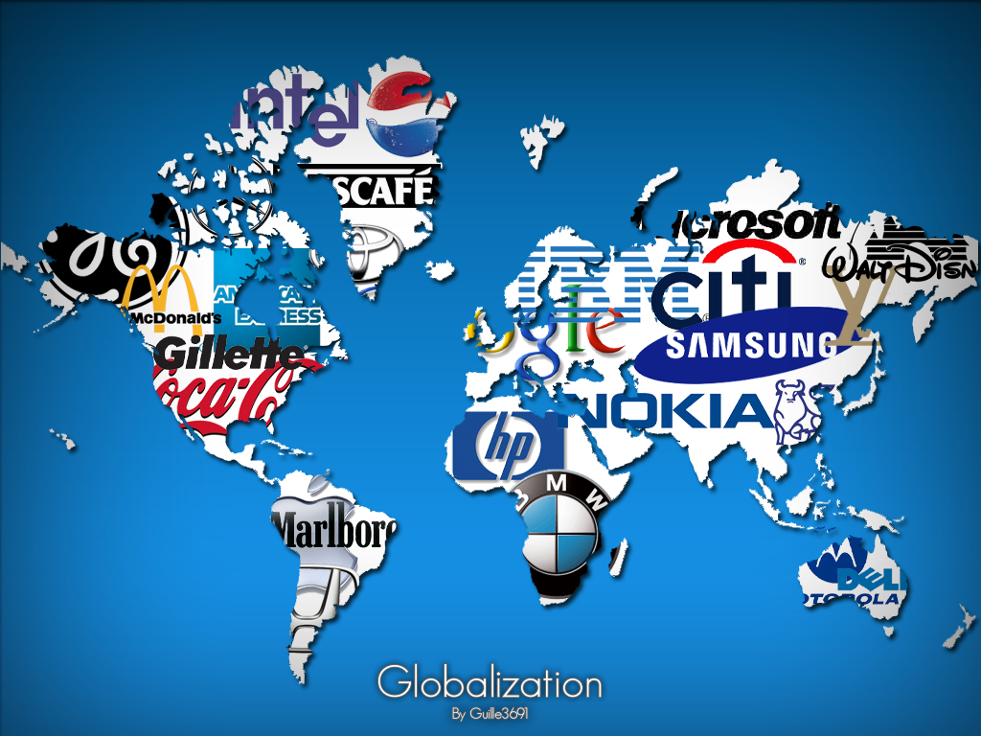
Implicaciones Socioeconómicas
Con la caída del comunismo, el capitalismo se ha convertido en el único sistema económico del planeta, con las consecuencias económicas y sociales, que ello implica.
La globalización es sinónimo de neoliberalismo (nuevo liberalismo).
El llamado «capitalismo salvaje), bajo el lema «dejar hacer dejar pasar» produjo mucho sufrimiento en la humanidad.

Slide 51
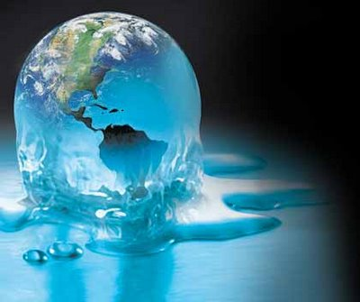
IMPLICACIONES AMBIENTALES
Los grandes consorcios comerciales gasta millones en investigaciones científicas y tecnológicas.
Muchas de sus fábricas contaminan, en forma acelerada, la atmósfera, el agua, la tierra, entre otros.
Además que buscan ubicarse en regiones subdesarrolladas para bajar costos.

Slide 52
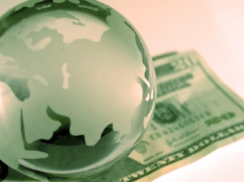
Implicaciones Políticas
El Estado Nación ha perdido la capacidad para controlar el fenómeno económico.
Los gobiernos facilitan infraestructura y legislación adecuada para que las empresas o actividades productivas, aumenten su producción al ser eficientes puedan competir en el mercado globalizado.

Slide 53
Manifestaciones: Debilitamiento del Estado-Nación, Nueva División de Trabajo, Supremacía del Capital Financiero, Interdependencia, Medios de Comunicación
Debilitamiento del Estado-Nación:
Con una economía globalizada; se llega a poner en duda la idea de autonomía y soberanía de los Estados.
Es importante que el Estado utilice en forma inteligente sus recurso; elimine burocracia, modernice sus instituciones, y tenga funcionarios capaces de negociar en forma inteligente las reglas del comercio internacional.

Slide 54
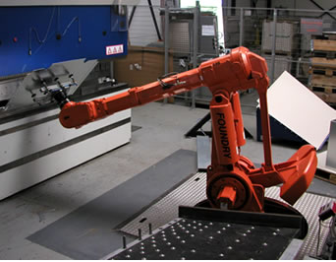
Nueva División de Trabajo
La globalización ha desplazado a un segundo plano la industria.
La producción de servicios la ha superado actualmente.
Los insumos de origen sintético y de laboratorios técnicos están sustituyendo al proceso intensivo de mano de obra y materias primas naturales.

Slide 55
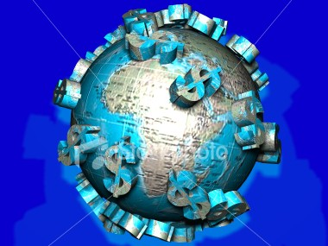
Supremacía del Capital Financiero
Aunque existen organismos internacionales que prestan dinero como el Banco Mundial, los países pobres cada vez aumentan su deuda externa.
El dinero de estos organismos proviene delos países ricos, de manera que es un negocio.
El comercio desigual produce competencias desleales.

Slide 56
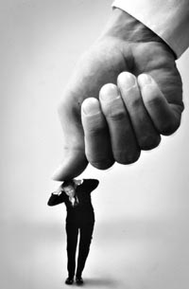
Interdependencia
Con la globalización las economías nacionales están obligadas a unirse al mercado mundial, de lo contrario quedan rezagadas.
La interdependencia es recíproca, porque se produce además entre las empresas; por ejemplo, grandes empresas necesitan e otras para poder terminar sus productos.
Países ricos necesitan bajar costos instalándose en países subdesarrollados, obteniendo; mano de obra barata, servicios de agua y luz, entre otros.

Slide 57

Medios de Comunicación
Con la globalización de la información se está produciendo una transculturación.
Se propicia un idioma, una moneda y unas costumbres universales.
De esta manera las naciones tienden a perder su cultura y su identidad.
Una de las características de la sociedad actual es la gran cantidad de medios de comunicación(televisores, radio, celulares, computadores, etc.)

Slide 58
La Revolución Científica y Tecnológica
Objetivo
Inferir las consecuencias socioeconómicas y ambientales de la revolución científica y tecnológica.

Slide 59
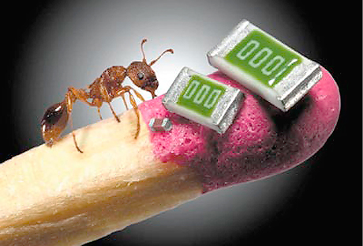
La Revolución Científica y Tecnológica: Consecuencias Socioeconómicas y Ambientales
En la vida cotidiana actual la influencia que tiene la ciencia y la tecnología es indiscutible.
Mediante dicha revolución, las computadoras han ayudado al análisis de ADN, las distorsiones oceánicas y espaciales.
Se crean microchips como réplica del cerebro humano para aumentar la productividad industrial.
Pero el crecimiento industrial pone en peligro el medio ambiente.

Slide 60

Consecuencias Socioeconómicas
La comunicación social es muy potente, debido a que consolida las políticas del mercado global dentro de un sistema capitalista transnacional dado que puede accesar a los hogares en forma simultánea en muchos países al mismo tiempo.

Slide 61
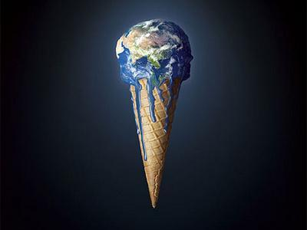
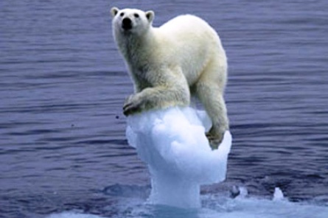
Consecuencias Ambientales
Con el desarrollo industrial, se alteran los ciclos bioquímicos de la naturaleza, lo que resulta muy perjudicial para quienes habitan este planeta.
Contaminantes atmosféricos son: dióxido de azufre que envenena el aire, el exceso de nitrógeno y Fósforo en el agua.
Unos 500 millones de personas no cuentan con agua potable,
La temperatura media del planeta aumenta, provocando cambios climáticos severos.

Slide 62

Gracias

